Slide 1





  Chào mừng các em đến với tiết Toán

Slide 2
ǮǮǮǮǮǮǮǮǮǮǮǮǮǮǮǮǮǮ
ǮǮǮǮǮǮǮǮǮǮǮǮǮǮǮǮǮǮ
ǮǮǮǮǮǮǮǮǮǮǮǮǮǮǮǮǮǮ
ǮǮǮǮǮǮǮǮǮǮǮǮǮǮǮǮǮǮ
ǮǮǮǮǮǮǮǮǮǮǮǮǮǮǮǮǮǮ
ǮǮǮǮǮǮǮǮǮǮǮǮǮǮǮǮǮǮ
ǮǮǮǮǮǮǮǮǮǮǮǮǮǮǮǮǮǮ
ǮǮǮǮǮǮǮǮǮǮǮǮǮǮǮǮǮǮ
ǮǮǮǮǮǮǮǮǮǮǮǮǮǮǮǮǮǮ
Toán
Bài 24: Luyện tập ( Tiết 2)
Notes:
- GV nói: Các con lấy vở ô ly Toán ra viết bài cho cô nhé.

Slide 3
1
Tính.
25 + 65 – 30
90 – 40 – 26

Slide 4
ǮǮǮǮǮǮǮǮǮǮǮǮǮǮǮǮǮǮ
ǮǮǮǮǮǮǮǮǮǮǮǮǮǮǮǮǮǮ
ǮǮǮǮǮǮǮǮǮǮǮǮǮǮǮǮǮǮ
ǮǮǮǮǮǮǮǮǮǮǮǮǮǮǮǮǮǮ
ǮǮǮǮǮǮǮǮǮǮǮǮǮǮǮǮǮǮ
ǮǮǮǮǮǮǮǮǮǮǮǮǮǮǮǮǮǮ
ǮǮǮǮǮǮǮǮǮǮǮǮǮǮǮǮǮǮ
ǮǮǮǮǮǮǮǮǮǮǮǮǮǮǮǮǮǮ
ǮǮǮǮǮǮǮǮǮǮǮǮǮǮǮǮǮǮ
Toán
Bài 24: Luyện tập ( Tiết 2)
Bài 1 ( tr 96)
25 + 65 - 30 =
=
90 - 40 - 26 =
=
Notes:
- GV nói: Các con lấy vở ô ly Toán ra viết bài cho cô nhé.

Slide 5

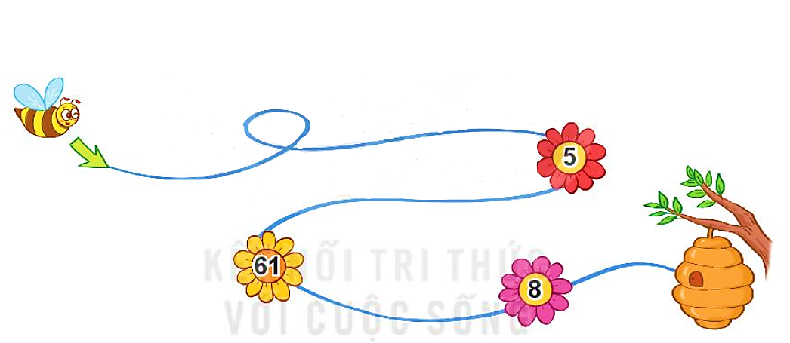
2
Chú ong bay về tổ theo đường hình sợi dây dưới đây, xuất phát từ mũi tên.
Tính tổng trên ba bông hoa mà chú ong đã gặp.
5 + 61 + 8 =
74

Slide 6
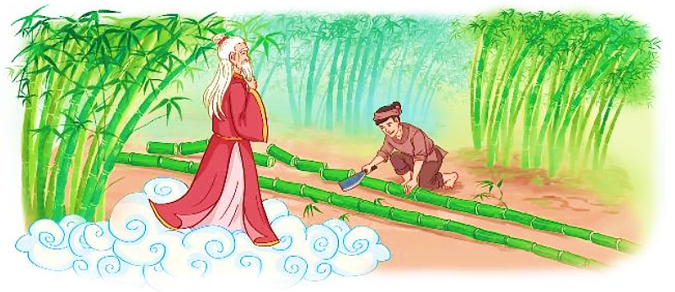
3
Anh Khoai đốn được hai cây tre. Cây thứ nhất có 43 đốt, cây thứ hai có 50 đốt. Hỏi hai cây tre có tất cả bao nhiêu đốt tre?
Tóm tắt
Cây thứ nhất: 43 đốt
Cây thứ hai : 50 đốt
Hai cây tre :... đốt tre?

Slide 7
ǮǮǮǮǮǮǮǮǮǮǮǮǮǮǮǮǮǮ
ǮǮǮǮǮǮǮǮǮǮǮǮǮǮǮǮǮǮ
ǮǮǮǮǮǮǮǮǮǮǮǮǮǮǮǮǮǮ
ǮǮǮǮǮǮǮǮǮǮǮǮǮǮǮǮǮǮ
ǮǮǮǮǮǮǮǮǮǮǮǮǮǮǮǮǮǮ
ǮǮǮǮǮǮǮǮǮǮǮǮǮǮǮǮǮǮ
ǮǮǮǮǮǮǮǮǮǮǮǮǮǮǮǮǮǮ
ǮǮǮǮǮǮǮǮǮǮǮǮǮǮǮǮǮǮ
ǮǮǮǮǮǮǮǮǮǮǮǮǮǮǮǮǮǮ
Bài 3 ( tr 96)
Bài giải
Tóm tắt
Cây thứ nhất : 43 đốt
Cây thứ hai : 50 đốt
Hai cây tre có :... đốt tre?
Notes:
- GV nói: Các con lấy vở ô ly Toán ra viết bài cho cô nhé.

Slide 8
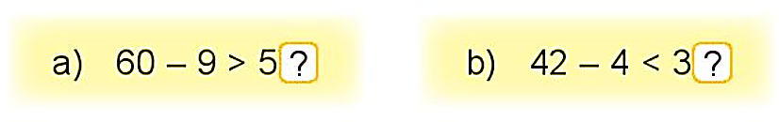
4
Tìm chữ số thích hợp.
0
9
51
38

Slide 10





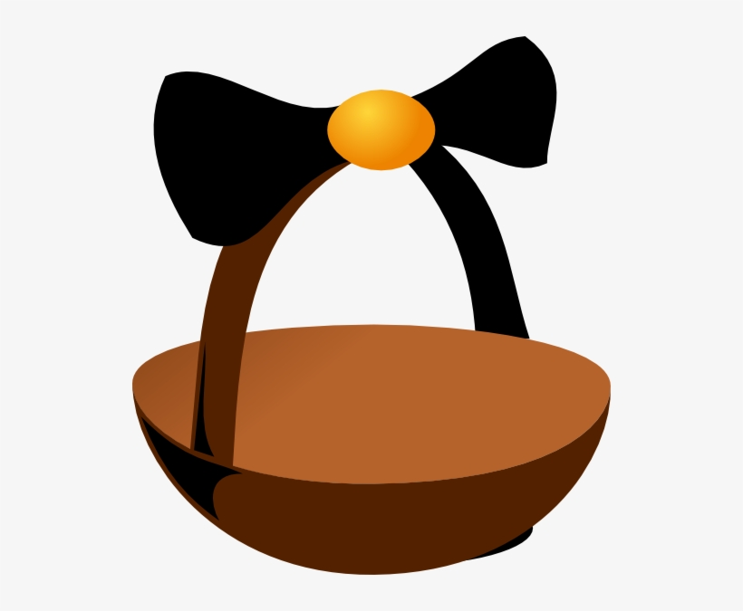
CẶP TẤM THẺ ANH EM
Người chơi lấy ở mỗi nhóm một tấm thẻ. Nếu là cặp tấm thẻ anh em (cặp tấm thẻ ghi phép tính và kết quả của phép tính đó) thì người chơi được giữ lấy, nếu không thì xếp trả lại.
Trò chơi kết thúc khi có người lấy được 2 cặp tấm thẻ anh em.
52 – 15
30 – 5
37
27

Slide 11
4. Dặn dò
- Vở BT TV làm bài 1, 2, 3 tr 56 + 57
- Vở BT Toán làm bài 1, 2, 3, 4, 5 tr 92 + 93
Chữ kí PH

Slide 12
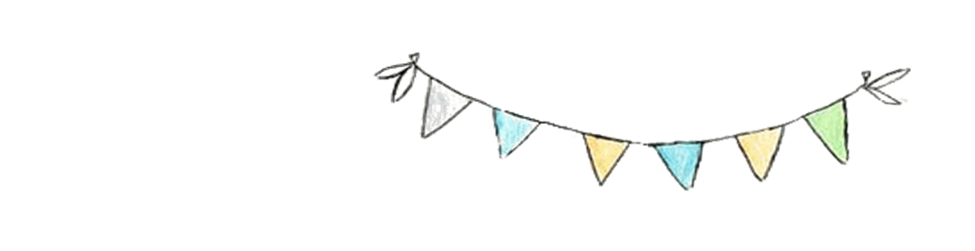




Tạm biệt và hẹn gặp lại
các con vào những tiết học sau!

